Slide 1
天文图像数据时序子集检索
国家天文台-天津大学
天文信息技术联合研究中心
胡晓腾、于策
2017/11/30

Slide 2
目录
背景
问题本质
天文图像数据时序子集检索
意义与展望

Slide 3
背景
天文学相关技术
望远镜制造技术发展
大型数字巡天项目增加
计算机科学与技术
天文学科学数据量增加
云计算为基础的技术发展
数据存储
在线分析

Slide 4
问题本质
问题定义
场景：星表分析后，天文数据需要重新分析
时域天文学研究中，天文学家自数据中心海量天文图像原始数据中手动获取研究数据
步骤：
1. 海量原始数据中获取目标原始数据文件
2. 将目标原始数据文件按时间排序并处理
3. 截取目标天文图像子图集
目标：自动获取天文图像数据时序子集

Slide 5
整体架构

Slide 6
天文数据图像时序子集检索
建立索引
“原位”数据处理模式
空间索引替代传统B树索引
时序子集检索
存储结构
文件缓存替换策略
工作流程（总）
建立索引，根据请求获取到原始FITS文件路径
通过文件缓存替换策略优化，自原始FITS文件中高效获取时序子图集

Slide 7
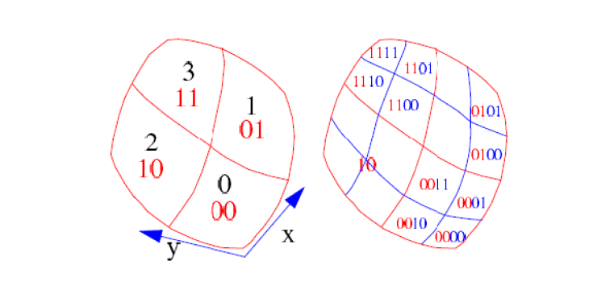
建立索引
AQUAdex索引方法
天区划分概念引入到天文图像数据索引中
核心思想：将每个图像文件映射到一个或者多个PIXEL_ID
用户查询目标天区被映射到相应的PIXEL_ID
目标：获取用户请求的原始FITS文件的文件存储路径

Slide 8
时序子集检索
前期工作
已获取到目标原始FITS文件的文件路径
目标获取天文图像数据时序子集
存储结构
数据磁盘+缓存磁盘
特点：数据磁盘存储天文图像数据原始文件，缓存磁盘存储缓存的天文图像数据子图集
区别：读写速度，存储空间，存储介质
缓存策略（PA替换策略）
数据访问局部性：时间局部性与空间局部性
缓存文件大小

Slide 9
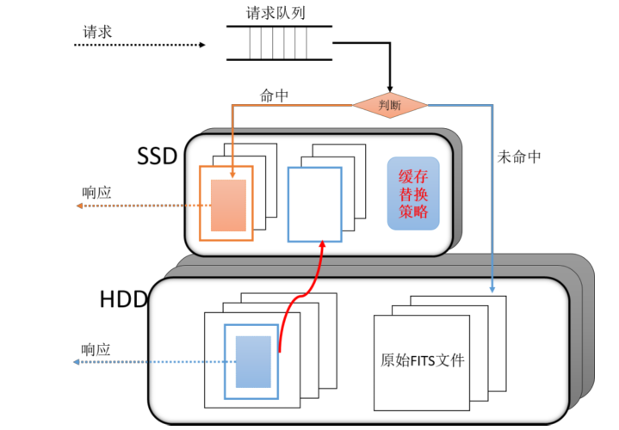
时序子集检索

Slide 10
意义与展望
意义
实现自动天文图像数据时序子集获取
展望
应用到地理分布式存储环境中
时序子图子集检索进一步加快

Slide 11
论文工作
AQUAdex: A Highly Efficient Indexing and Retrieving Method for Astronomical Big Data of Time Series Images
AQUAdexIM: highly efficient in-memory indexing and querying of astronomy time series images
Pattern aware cache management for efficient subset retrieving of astronomical image data

Slide 12
谢谢！
胡晓腾
天津大学
xiaotenghu@tju.edu.cn

